Slide 1
北京市丰台区成人职业技能培训学校
中级经济师
工商管理专业知识与 实务
求实创新 自强不息

Slide 2
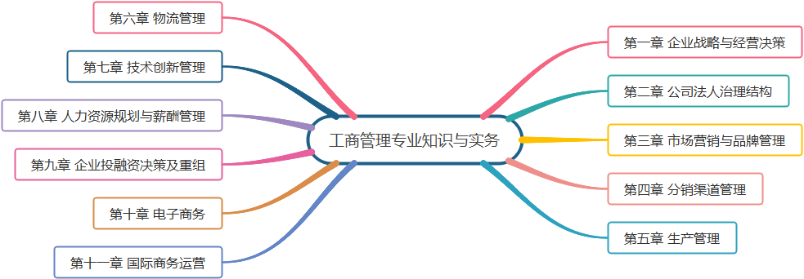
全书内容
Notes:
这就是本次课程的内容，我们开始第三章的第一节，包装的概念

Slide 3
试卷题型、题量及分值分布情况
一、单项选择题60题，每题1分，共60分。
二、多项选择题20题，每题2分，共40分。
三、案例分析题20题，每题2分，共40分。
Notes:
例子：我们在每天要喝水，那需要容器去装水，农夫山泉的例子，山泉水从山上装罐运送到工厂进行过滤消毒，再经过细致包装运送给经销商，再卖给消费者。
什么是使用价值？什么事品牌价值？这瓶水可以喝，可以让我解渴；品牌价值是饮用水就有很多个牌子，娃哈哈，康师傅，怡宝，景田，我对一个品牌有偏好。我们了解了包装的概念之后，我们就要想，包装的具体作用是什么呢？在面对不同产品，商品包装的时候我们要怎么去判断，衡量它给消费者带来怎么样的用途。

Slide 4
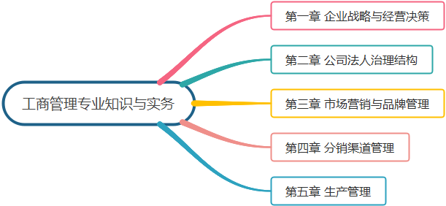
本次课程内容

Slide 5
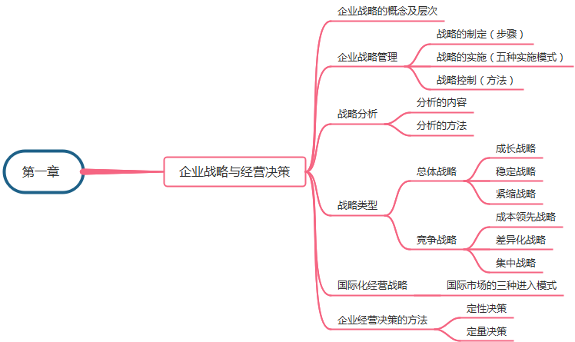
Notes:
例子：我们在每天要喝水，那需要容器去装水，农夫山泉的例子，山泉水从山上装罐运送到工厂进行过滤消毒，再经过细致包装运送给经销商，再卖给消费者。
什么是使用价值？什么事品牌价值？这瓶水可以喝，可以让我解渴；品牌价值是饮用水就有很多个牌子，娃哈哈，康师傅，怡宝，景田，我对一个品牌有偏好。我们了解了包装的概念之后，我们就要想，包装的具体作用是什么呢？在面对不同产品，商品包装的时候我们要怎么去判断，衡量它给消费者带来怎么样的用途。

Slide 6
考核第一章知识点的题目
一、单项选择题
1、关于企业使命的说法，正确的是（）。
A．企业使命等同于企业愿景
B．企业使命阐明了企业的根本性质与存在的理由
C．企业使命的定位由企业经营哲学的定位和企业形象的定位两部分构成
D．企业使命包括核心信仰和未来前景两部分
Notes:
我们接下来将这三个作用展开来分析。

Slide 7
【答案】B
【解析】企业使命与企业愿景不能等同，企业使命的定位包括三方面内容：一是企业生存目的定位；二是企业经营哲学定位；三是企业形象定位。企业愿景包括核心信仰和未来前景两部分。
【考点】企业使命的概念
Notes:
我们接下来将这三个作用展开来分析。

Slide 8
2、企业在制定未来的发展战略时，可以选择的为外部宏观环境分析方法是（）
A．价值链分析法
B．杜邦分析法
C．PESTEL分析法
D．波士顿矩阵分析法
Notes:
我们接下来将这三个作用展开来分析。

Slide 9
【答案】C
【解析】价值链分析法和波士顿矩阵分析法是对企业内部环境进行分析时采用的分析方法，杜邦分析法是战略控制的一种方法。
【考点】企业战略分析方法。
Notes:
我们接下来将这三个作用展开来分析。

Slide 10
3、某家电企业不断实施现代化管理方法，着手进行业务流程再造，在经营管理方面打造了企业的核心竞争力。这种核心竞争力是（）
A．关系竞争力
B．资源竞争力
C．区位竞争力
D．能力竞争力
Notes:
我们接下来将这三个作用展开来分析。

Slide 11
【答案】D
【解析】企业核心竞争力包括三种类型：关系竞争力、资源竞争力和能力竞争力，其中区位优势是资源竞争力的体现。
【考点】企业核心竞争力的类型。
Notes:
我们接下来将这三个作用展开来分析。

Slide 12
4、采用SWOT分析法进行战略选择时，重在发挥企业优势。利用市场机会的战略是（）
A．SO战略
B．WO战略
C．ST战略
D．WT战略
Notes:
我们接下来将这三个作用展开来分析。

Slide 13
【答案】A
【解析】 SWOT分析法是用来评估企业的优势（S）、劣势（W）、外部环境的机会（O）和威胁（T）的一种方法。
【考点】企业战略环境综合分析方法。
Notes:
我们接下来将这三个作用展开来分析。

Slide 14
5、某汽车生产企业在较长时间的快速发展后，降低企业发展速度，重新调整企业内部各要素，优化配置现有资源，实施管理整合，该企业采取的稳定战略是（ ）
A．无变化战略
B．维持利润战略
C．暂停战略
D．谨慎实施战略
Notes:
我们接下来将这三个作用展开来分析。

Slide 15
【答案】C
【解析】企业总体战略可分为企业成长战略、企业稳定战略和企业紧缩战略。其中企业稳定战略又分为无变化战略、维持利润战略、暂停战略和谨慎实施战略。暂停战略就是指企业在一段较长时间的快速发展后，有可能会遇到一些问题使得效率下降，此时可采用暂停战略，休养生息。
【考点】企业总体战略的类型。
Notes:
我们接下来将这三个作用展开来分析。

Slide 16
6、某食品公司通过出口直接将国内生产的食品销售给国外消费者，该公司采用的进入国际市场的模式是（）
A．投资进入模式
B．贸易进入模式
C．联邦模式
D．契约进入模式
Notes:
我们接下来将这三个作用展开来分析。

Slide 17
【答案】B
【解析】企业国际市场进入模式包括：贸易进入模式、契约进入模式和投资进入模式，其中贸易进入模式就是指企业在国内进行产品的生产和加工，再通过国内或国外的中间商向海外市场出口的一种市场进入模式。
【考点】国际市场进入模式。
Notes:
我们接下来将这三个作用展开来分析。

Slide 18
7、关于企业经营决策要素的说法是，错误的是（）
A．决策者是企业经营决策的主体
B．确定决策目标是经营决策的起点
C．企业经营决策效果受决策条件的影响
D．决策结果是指决策者最终选定的备选方案
Notes:
我们接下来将这三个作用展开来分析。

Slide 19
【答案】D
【解析】决策结果是指决策实施后所产生的效果和影响。
【考点】企业经营决策的要素。
Notes:
我们接下来将这三个作用展开来分析。

Slide 20
二、多项选择题
1、下列要素中，属于麦肯锡公司提出的7模型中软件要素的有（ ）
A．人员
B．制度
C．技能
D．结构
E．共同价值观
Notes:
我们接下来将这三个作用展开来分析。

Slide 21
【答案】ACE
【解析】硬件要素包括：战略、结构、制度，软件要素包括：共同价值观、人员、技能和风格。
【考点】企业经营决策的实施。
Notes:
我们接下来将这三个作用展开来分析。

Slide 22
2、企业实施差异化战略的途径包括（ ）
A．发挥规模效应
B．创新产品的功能
C．整合企业资源
D．更换为具有吸引力的产品名称
E．提升产品的质量
Notes:
我们接下来将这三个作用展开来分析。

Slide 23
【答案】BDE
【解析】发挥规模效应、整合企业资源是成本领先战略的实施途径。
【考点】不同类型的竞争战略的实施途径。
Notes:
我们接下来将这三个作用展开来分析。

Slide 24
三、案例分析题
某奶粉生产企业将目标顾客定位于老年购买群体，专门生产适合老年人体质的奶粉，取得了良好的市场效果。为了降低成本，该企业建立奶牛养殖基地，自主供应奶源。为了提升产品竞争力。该企业与国际知名奶粉生产企业建立战略联盟。
共同研发新型奶粉产品存在着市场需求高、市场状况一般和市场需求低三种可能的市场状况。该新型奶粉共有A产品、B产品、C产品、D产品四种开发方案可供选择但各种状态发生的概率难以测算。
Notes:
我们接下来将这三个作用展开来分析。

Slide 25
在市场调查的基础上，该奶粉生产企业对四种备选方案的损益值进行了预测，在不同市场状态下损益值如下表所示（单位：百万元）。
产品方案的决策损益表
Notes:
我们接下来将这三个作用展开来分析。

Slide 26
1、该企业目前实施的战略是（）
A．多元化战略
B．差异化战略
C．前向一体化战略
D．后向一体化战略
Notes:
我们接下来将这三个作用展开来分析。

Slide 27
【答案】AD
【解析】供——产——销，该企业建立奶牛养殖基地，自主供应奶源，由此可知是后向一体化战略的体现。另外该企业及生产奶粉又饲养奶牛，企业同时在两个行业中进行经营，所以该企业实施了多元化战略。
【考点】企业总体战略的类型。
Notes:
我们接下来将这三个作用展开来分析。

Slide 28
2、该企业目前与国际知名奶粉生产企业建立的战略联盟属于（）
A．技术开发与研究联盟
B．营销联盟
C．产品联盟
D．产业协调联盟
Notes:
我们接下来将这三个作用展开来分析。

Slide 29
【答案】A
【解析】企业成长战略的类型之一是战略联盟，其中契约式战略联盟又包括四种类型，分别是技术开发与研究联盟、营销联盟、产品联盟和产业协调联盟，从材料中可知“共同研发新型奶粉产品”所以是技术开发与研究联盟。
【考点】企业总体战略的类型。
Notes:
我们接下来将这三个作用展开来分析。

Slide 30
3、该企业开发新型奶粉的经营决策属于（）
A．风险型决策
B．无风险型决策
C．确定型决策
D．不确定型决策
Notes:
我们接下来将这三个作用展开来分析。

Slide 31
【答案】D
【解析】不确定型决策是指在决策所面临的市场状态难以确定而且各种市场状态发生的概率也无法预测的条件下所做出的决策。
【考点】企业经营决策的方法。
Notes:
我们接下来将这三个作用展开来分析。

Slide 32
4、若采用折中原则进行新型奶粉产品的决策（最大值系数为0．75），该企业应选择的方案为开发（）。
A．A产品
B．B产品
C．C产品
D．D产品
Notes:
我们接下来将这三个作用展开来分析。

Slide 33
【答案】B
【解析】
A：0.75×110+0.25×50=95
B：0.75× 125+0.25×30=101.25（加权平均最大的损益值）
C：0.75×140+0.25×（-40）=95
D：0.75×150+0.25×（-60）=97.5
【考点】企业经营决策的方法。
Notes:
我们接下来将这三个作用展开来分析。

Slide 34
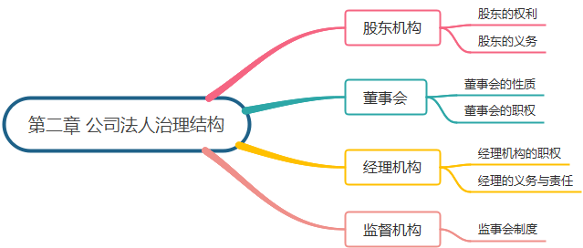
Notes:
我们接下来将这三个作用展开来分析。

Slide 35
考核第二章知识点的题目
一、单项选择题
1、王某是甲公司的发起人股东，公司成立后，王某因抽逃5000万元被查处，根据我国公司法，对王某处以（）万元的罚款。
A．50~250
B．50~500
C．250~750
D．250~1000
Notes:
我们接下来将这三个作用展开来分析。

Slide 36
【答案】C
【解析】股东的义务之一是不得抽逃出资的义务。一旦违反这一义务，处以所抽逃出资金额5%以上15%以下的罚款。
【考点】股东的义务。
Notes:
我们接下来将这三个作用展开来分析。

Slide 37
2、根据我国公司法，股份有限公司召开股东代表大会修改公司章程，所形成的决议必须出席会议的股东所持表决权的（）通过。
A．三分之一以上
B．二分之一以上
C．三分之二以上
D．全体
Notes:
我们接下来将这三个作用展开来分析。

Slide 38
【答案】C
【解析】普通决议可以采用简单多数的表决方式，但特别决议（修改公司章程、增加或减少注册资本、公司合并、分立、解散或者变更公司形式的决议），必须经出席会议的股东所持表决权的2/3以上通过。
【考点】股东大会会议的决议方式。
Notes:
我们接下来将这三个作用展开来分析。

Slide 39
3、某公司为上市公司，根据我国公司法，下列情形中，该公司应召开临时股东大会的是（）
A．该公司未弥补的亏损额达实收股本总额的1/5
B．持有该公司5%股份的股东请求召开
C．1/5的监事提议召开
D．董事人数不足法律规定人数的2/3
Notes:
我们接下来将这三个作用展开来分析。

Slide 40
【答案】 D
【解析】公司未弥补的亏损额达实收股本总额的1/3；
持有该公司10%股份的固定请求召开；
监事提议召开。
【考点】临时股东大会召开的情形。
Notes:
我们接下来将这三个作用展开来分析。

Slide 41
4、某股份有限公司决定于2017年10月30日召开董事会，根据我国公可法该公司应当与（）前通知全体董事。
A．2017年10月15日
B．2017年10月20日
C．2017年10月23日
D．2017年10月25日
Notes:
我们接下来将这三个作用展开来分析。

Slide 42
【答案】 B
【解析】召集董事会会议时，应当于会议召开10日前通知全体董事和监事。
【考点】董事会的召开 。
Notes:
我们接下来将这三个作用展开来分析。

Slide 43
5、根据我国公司法，有限责任公司经理的聘任或解聘由（）决定。
A．股东会
B．董事会
C．监事会
D．职工大会
Notes:
我们接下来将这三个作用展开来分析。

Slide 44
【答案】B
【解析】作为董事会的辅助执行机构，经理的聘任和解聘均由董事会决定。
【考点】经理机构的内容。
Notes:
我们接下来将这三个作用展开来分析。

Slide 45
6、根据我国公司法，关于股份有限公司监事会的说法，错误的是（）
A．监事会成员不得少3人
B．监事会中职工代表比例不得少于1/3
C．监事会主席由全体监事过半数选举产生
D．监事会的监事任期届满不得连任
Notes:
我们接下来将这三个作用展开来分析。

Slide 46
【答案】D
【解析】监事会的监事任期届满可以连任。
【考点】监事会的内容。
Notes:
我们接下来将这三个作用展开来分析。

Slide 47
二、多项选择题
1、根据我国公司法，关于股份有限公司股东大会的说法，正确的有（ ）
A．股东大会应当每年召开两次
B．股东大会的表决实行一人一票
C．股东可以委托代理人出席股东大会
Notes:
我们接下来将这三个作用展开来分析。

Slide 48
D．股东大会增加注册资本的决议，必须经出席会议的股东所持表决权的过半数通过
E．股东大会享有对公司重要事项的最终决定权
Notes:
我们接下来将这三个作用展开来分析。

Slide 49
【答案】CE
【解析】股东年会一个业务年度召开一次，股东大会的表决实行一股一权。股东大会增加注册资本的决议，必须经出席会议的股东所持表决权的三分之二以上通过。
【考点】股东大会的召开及决议方式。
Notes:
我们接下来将这三个作用展开来分析。

Slide 50
2、根据我国公司法有限责任公司董事会享有的职权有（）
A．决定公司内部管理机构的设置
B．决定公司合并、分立和解散
C．制定公司的基本管理制度
D．执行股东会的决议
E．批准公司利润分方案
Notes:
我们接下来将这三个作用展开来分析。

Slide 51
【答案】ACD
【解析】决定公司合并、分立和解散和批准公司利润分方案都是股东大会的职权。
【考点】董事会的职权。
Notes:
我们接下来将这三个作用展开来分析。

Slide 52
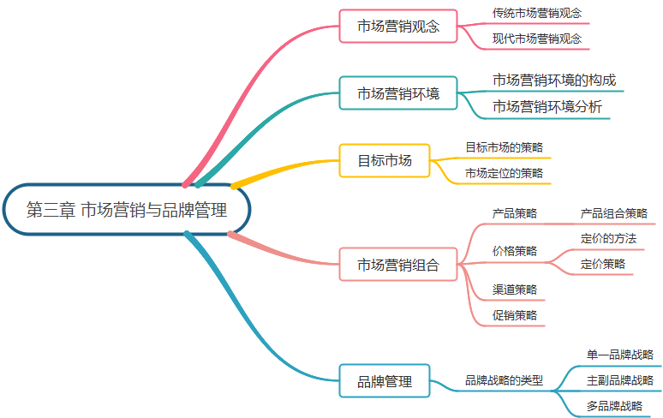
Notes:
我们接下来将这三个作用展开来分析。

Slide 53
考核第三章知识点的题目
一、单项选择题
1、“市场需要什么，我们就卖什么”，这种营销观念属于（）。
A．生产观念
B．推销观念
C．产品观念
D．现代市场营销观念
Notes:
我们接下来将这三个作用展开来分析。

Slide 54
【答案】D
【解析】生产观念、推销观念和产品观念都属于传统的营销观念，其共性就是不关注市场需求。
【考点】营销观念。
Notes:
我们接下来将这三个作用展开来分析。

Slide 55
2、消费者对某种产品或服务有强烈的需求，但现实情况下无法得到满足。这种需求状态称为（）
A．负需求
B．无需求
C．潜伏需求
D．过量需求
Notes:
我们接下来将这三个作用展开来分析。

Slide 56
【答案】C
【解析】消费者对某种产品或服务有强烈的需求，但现实情况下无法得到满足。这种需求状态称为潜伏需求。
【考点】市场营销管理的任务。
Notes:
我们接下来将这三个作用展开来分析。

Slide 57
3、某企业通过市场环境分析发现，该企业的扫描仪业务市场机会高，面临的威胁低。该企业的扫描仪业务属于威胁-机会矩阵图中的（）
A．冒险业务
B．理想业务
C．成熟业务
D．困难业务
Notes:
我们接下来将这三个作用展开来分析。

Slide 58
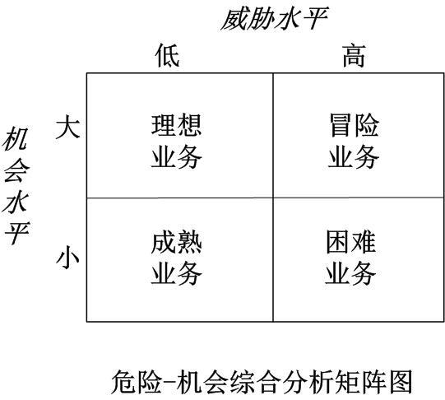
【答案】B
【解析】
【考点】市场营销环境分析。
Notes:
我们接下来将这三个作用展开来分析。

Slide 59
4、某企业把整个市场看成一个目标市场，只向市场投放一种产品，通过大规模分销和大众化广告推销产品。这种目标市场策略属于（）
A．无差异营销策略
B．集中性营销策略
C．差异性营销策略
D．市场组合营销策略
Notes:
我们接下来将这三个作用展开来分析。

Slide 60
【答案】A
【解析】无差异营销策略就是把整个市场看成一个目标市场，只向市场投放一种产品，通过大规模分销和大众化广告推销产品的策略 。
【考点】目标市场的策略。
Notes:
我们接下来将这三个作用展开来分析。

Slide 61
5、某小型游乐场共有5个游乐项目，每个项目票价分别为30元、40元、30元、50元、50元，通票定价为120元。这种产品组合定价策略为（）。
A．产品线定价
B．备选产品定价
C．产品束定价
D．副产品定价
Notes:
我们接下来将这三个作用展开来分析。

Slide 62
【答案】C
【解析】产品束定价即企业将几种产品组合在一起，进行低价销售。
【考点】定价策略。
Notes:
我们接下来将这三个作用展开来分析。

Slide 63
6、某企业生产刹车油、齿轮油和防冻液三类产品，分别冠以“红云”、“红星”、红箭”品牌，这种品牌战略属于（）
A．单一品牌战略
B．伞形品牌战略
C．主副品牌战略
D．独立品牌战略
Notes:
我们接下来将这三个作用展开来分析。

Slide 64
【答案】D
【解析】独立品牌战略又称多品牌战略，即为每一个产品冠以一个品牌名称。
【考点】品牌战略的类型。
Notes:
我们接下来将这三个作用展开来分析。

Slide 65
二、多项选择题
1、下列产品构成要素中属于附加产品的有（ ）
A．产品包装
B．售后服务
C．备件供应
D．修理维护
E．产品品牌
Notes:
我们接下来将这三个作用展开来分析。

Slide 66
【答案】BCD
【解析】产品包装和产品品牌属于形式产品。
【考点】产品整体的概念。
Notes:
我们接下来将这三个作用展开来分析。

Slide 67
2、关于产品生命周期各阶段营销重点的说法，正确的有（）
A.产品介绍期的营销重点是快速占领市场
B.产品成长期的营销重点是在销量稳定的基础上扩大占有率
C.产品成长期的营销重点是强化品牌忠诚度
D.产品成熟期的营销重点是防止竞争者进入
E.产品衰退期的营销重点是提高市场占有率
Notes:
我们接下来将这三个作用展开来分析。

Slide 68
【答案】AC
【解析】产品成熟期的营销重点是在销量稳定的基础上扩大占有率；产品成长期的营销重点是防止竞争者进入；产品成熟期的营销重点是提高市场占有率。
【考点】产品生命周期策略。
Notes:
我们接下来将这三个作用展开来分析。

Slide 69
三、案例分析题
某企业的产品组合为2种液晶电视机、3种空调机、5种洗衣机和4种电冰箱。为了扩大液晶电视机的销量，该企业与经销商签订协议，约定“10天内付款的客户可享受2%的价格优惠，30天内付款的客户全额付款”，同时，该企业拟开发一种新型电冰箱，经测算，投资额为5000万，单位成本为2000元，预期销售量为50000台，投资收益率为20%。该种电冰箱推岀后，该企业拟建立营销渠道;只选择一家销售商代理该种电冰箱的销售，再由该销售商销售给消费者。
Notes:
我们接下来将这三个作用展开来分析。

Slide 70
1、该企业的产品组合的长度为（）
A．5
B．10
C．12
D．14
Notes:
我们接下来将这三个作用展开来分析。

Slide 71
【答案】D
【解析】产品组合的长度是指产品组合中所包含的产品项目的总数。
【考点】产品组合策略。
Notes:
我们接下来将这三个作用展开来分析。

Slide 72
2、该企业与其液晶电视机经销商签订的协议中，给出的优惠条件属于（）。
A．现金折扣
B．数量折扣
C．复合折扣
D．交易折扣
Notes:
我们接下来将这三个作用展开来分析。

Slide 73
【答案】A
【解析】现金折扣是指对按约定日期付款的客户给予一定比例的折扣。
【考点】定价策略。
Notes:
我们接下来将这三个作用展开来分析。

Slide 74
3、根据目标利润定价法，该企业的新型电冰箱的目标价格为（）元
A．2020
B．2200
C．3000
D．3200
Notes:
我们接下来将这三个作用展开来分析。

Slide 75
【答案】B
【解析】目标价格=单位成本+目标收益率×资本投资额÷销售量
=2000+20% ×50000000 ÷50000=2200
【考点】定价方法。
Notes:
我们接下来将这三个作用展开来分析。

Slide 76
4、关于该企业拟对新型电冰箱采用的渠道策略的说法，正确的是（ ）
A．分销渠道为一层渠道
B．分销渠道为二层渠道
C．渠道商选择策略为独家分销
D．渠道商选择策略为选择分销
Notes:
我们接下来将这三个作用展开来分析。

Slide 77
【答案】AC
【解析】该企业拟建立营销渠道;只选择一家销售商代理该种电冰箱的销售，再由该销售商销售给消费者。因此分销渠道为一层渠道，渠道商选择策略为独家分销。
【考点】渠道策略。
Notes:
我们接下来将这三个作用展开来分析。

Slide 78
课后记得多刷题、多复习、多预习~

